Slide 1
VazMeno trodnevlje
Jozić Tomislava, 2.e

Slide 2
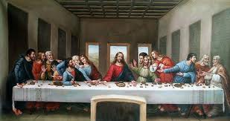
VELIKI ČETVRTAK
Veliki četvrtak kršćanski je spomendan Isusove posljednje večere.
Slavi se u četvrtak prije Uskrsa. Veliki četvrtak do Mise večere Gospodnje je ujedno i zadnji dan korizme. Na Veliki četvrtak ujutro slavi se Misa posvete ulja (Missa chrismatis) na kojoj se posvećuje krizma (ulje za svetu potvrdu), te blagoslivlja ulje za bolesničko pomazanje i katekumene.
Na Veliki četvrtak uvečer, na svečan se način slavi euharistijsko slavlje, koje se naziva Misa večere Gospodnje. Tom misom počinje Vazmeno trodnevlje. Na otajstven se način slavi i obnavlja ustanovljenje Euharistije i svećeničkog reda.

Slide 3
Liturgijsko slavlje
Uvodni obredi: ulazna pjesma i pozdrav, pokajnički čin, molitva za oproštenje, Slava i zborna molitva
Služba riječi: tri čitanja i propovijed
Pranje nogu: ponegdje
Euharistijska služba: priprava darova, euharistijska molitva i pričest
Prijenos Svetotajstva
Getsemanska ura: sat vremena šutnje i klanjanja pred Presvetim Sakramentom

Slide 4
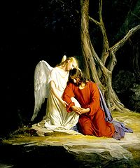
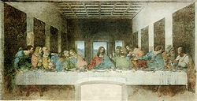
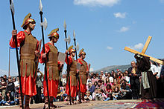
Pojmovi koji nas posjećaju na Veliki četvrtak:
Liturgijska godina
Isus na Maslinskoj gori
Posljednja večera
Žudije

Slide 5
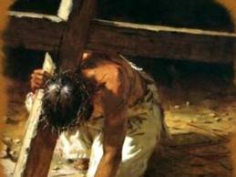
VELIKI PETAK
Veliki petak je kršćanski spomendan Isusove muke i smrti.
Slavi se u petak prije Uskrsa. Zajedno s Velikim četvrtkom, Velikom subotom i Uskrsom čini Vazmeno trodnevlje.
Na Veliki petak, ne slavi se euharistijsko (misno) slavlje. Oltar je bez križa, svijećnjaka, cvijeća i oltarnika, da se simbolizira Isusova muka i smrt, a vjernici se u crkvi okupljaju razmljišljajući o Isusovoj muci.
Kod katolika, post je obavezan na Veliki petak, za sve osobe od 18 do 60 godina. Ne jede se meso toplokrvnih životinja niti mesne prerađevine, a dopušten je jedan cjeloviti obrok.

Slide 6
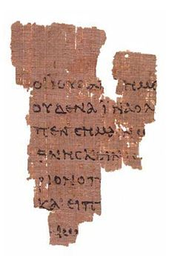
bOGOSLUŽJE
Služba riječi:
čitanja iz Starog i Novog zavjeta, pjesme između čitanja, evanđelje, kratka propovijed i sveopća (vjernička molitva)
Klanjanje križu
Pričest
Evanđelje

Slide 7
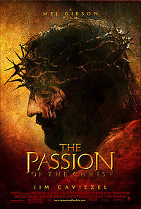
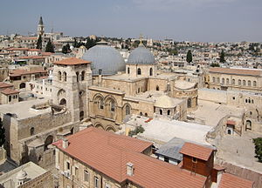
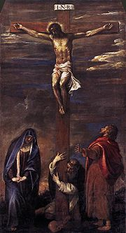
Pojmovi koji nas posjećaju na Veliki PETAK :
Križni put
Bičevanje Isusa
Trnova kruna
Isusovo razapinjanje
film Pasija
Bazilika Svetoga groba
Isus na križu

Slide 8
Velika subota
Velika subota je kršćanski spomendan.
Slavi se u dan prije Uskrsa. Zajedno s Veliki četvrtkom, Velikim petkom i Uskrsom čini Vazmeno trodnevlje.
To je dan tišine i molitve. Posjećuje se posebno uređeni Božji grob u crkvi.
Ne slavi se euharistijsko (misno) slavlje. U subotu navečer, slavi se Vazmeno bdijenje, koje pripada u obrede Uskrsa.

Slide 9
USKRS
Uskrs je najveći blagdan kršćanstva, to je dan uskrsnuća Isusa Krista.
Uskrs je pomičan blagdan zasnivan na lunarnom kalendaru sličnom ali ne identičnom hebrejskom kalendaru - u zapadnom kršćanstvu Uskrs uvijek dolazi na nedjelju između 22. ožujka i 25. travnja, a u istočnom kršćanstvu između 4. travnja i 8. svibnja.

Slide 10
Etimologija i nazivlje
Uskrs je nastao od riječi uskrsnuti koja vuče korijene iz staroslavenskog u kojem je glagol *krьsnǫti značio rasti i razvijati se. Prefiksacijom uz- dobiven je praoblik od kojeg se razvio današnji hrvatski glagol.
Drugi naziv, Pasha, češći je u drugim povijesnim konotacijama. Hebrejska riječ pasah značila je prolaz (prolaz Židova kroz pustinju nakon 40 godina) preuzeta je u grč. Πάσχα.
Naziv Vazam osim Uskrsa obuhvaća cijelo sveto trodnevlje - Veliki petak, Veliku subotu i Uskrs, ali često se sinegdohizira samo na nedjelju - Uskrs. Neki (Petar Skok) povezuju ga s riječju uzeti (stsl. vъzęti < uz + imati), odnosno razdobolje suprotno Mesopustu kad se opet počinje uzimati meso. Drugi ga pak povezuju tako da su Ćiril i Metod slavenizirali grčku riječ Pasha (p > v, ozvučivanje s > z) te je tako dobivena riječ Vazam.
Germanski nazivi - engl. Easter i njem. Ostern vuku etimologiju od imena saksonske božice Eostre koja je bila slavljena za vrijeme proljetnog ekvinocija.

Slide 11
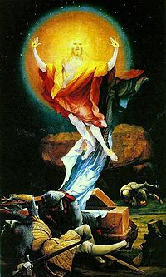
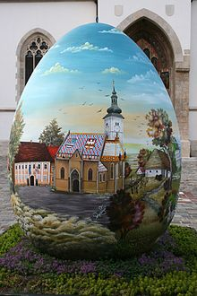
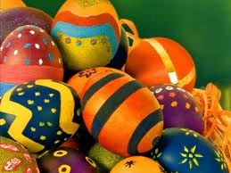
Pojmovi koji nas posjećaju na uskrs:
Hrvatski uskrsni običaji
Šarana jaja bojama grada
Žudije
Uskrsnuće Isusa Krista
Pisanica
Velika uskršnja jaja

Slide 12
Hrvatski uskršnji običaji
Hrvatski uskrsni običaji dio su hrvatske tradicije. Uz slavlje Uskrsa razvili su se brojni običaji poput vazmenog bdijenja, uskrsnih krijesova, bojanja pisanica, odlaska na uskrsnu misu i pjevanja uskrsnih pjesama. Prije Uskrsa, vrijeme je korizme, u kojem se kršćani pripremaju za slavljenje Uskrsa molitvom, postom, slušanjem i čitanjem Božje riječi te dobrim djelima.

